Slide 1
HƯỚNG DẪN LÀM BÀI THI TRẮC NGHIỆM TRÊN PHẦN MỀM MÁY TÍNH
BỘ NỘI VỤ
Hà Nội, 2024

Slide 2
ĐĂNG NHẬP PHẦN MỀM

Slide 3
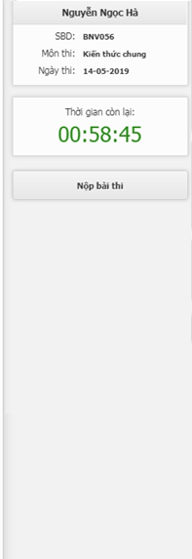
GIAO DIỆN LÀM BÀI CỦA THÍ SINH
Thông tin của Thí sinh
Đồng hồ đếm ngược

Slide 4
GIAO DIỆN LÀM BÀI CỦA THÍ SINH
Câu hỏi thi và các phương án trả lời
Nút nộp bài thi
Danh sách các câu hỏi thi

Slide 5
CÁCH LÀM BÀI TRÊN MÁY
Thí sinh làm bài bấm chọn trực tiếp vào đáp án
Chọn nút chuyển câu hỏi khác hoặc chọn tại nút có số câu tại bảng danh sách

Slide 6
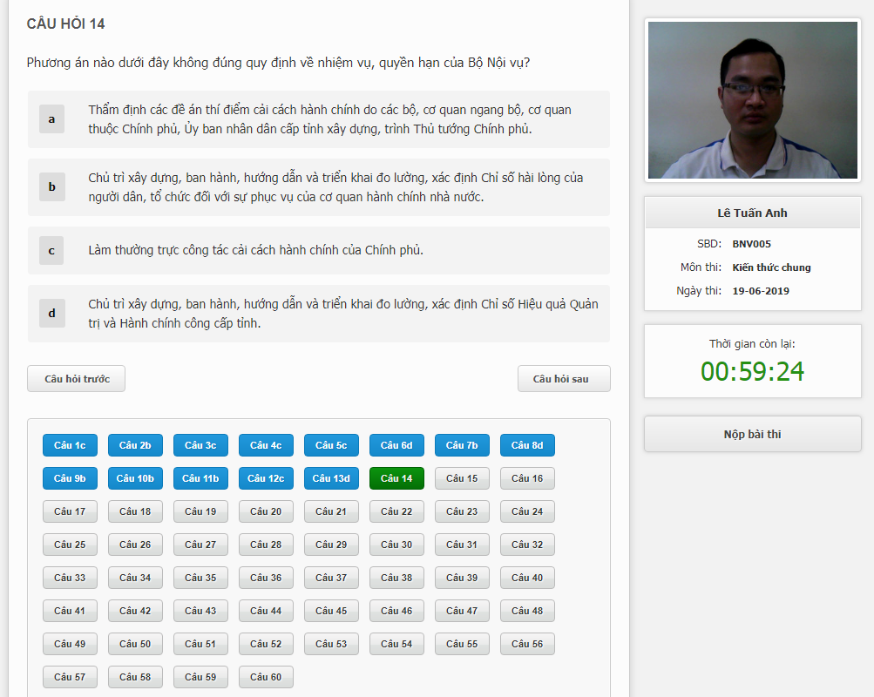
ĐỔI MÀU CÂU HỎI
Câu đã làm
Câu đang làm
Câu đang làm
Câu chưa làm

Slide 7
NỘP BÀI THI
Sau khi làm bài xong, thí sinh chọn vào nút NỘP BÀI THI.

Slide 8
HIỆN CẢNH BÁO CHO THÍ SINH
Hiện cảnh báo khi thí sinh bấm nút NỘP BÀI THI

Slide 9
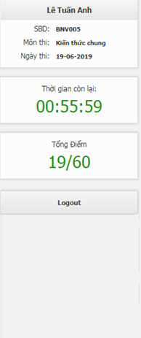
GIAO DIỆN SAU KHI NỘP BÀI THI
Báo điểm ngay sau khi thí sinh nộp bài thi
Cho phép thí sinh xem lại các câu đã trả lời là đúng hay sai

Slide 10
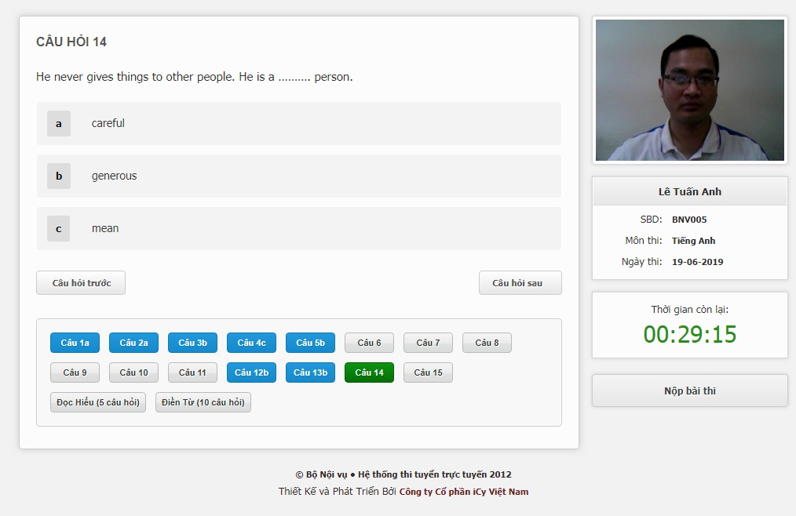
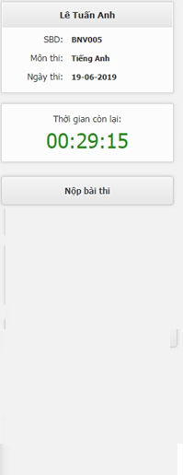
TIẾNG ANH TRẮC NGHIỆM
Thí sinh làm bài bấm chọn trực tiếp vào đáp án

Slide 11
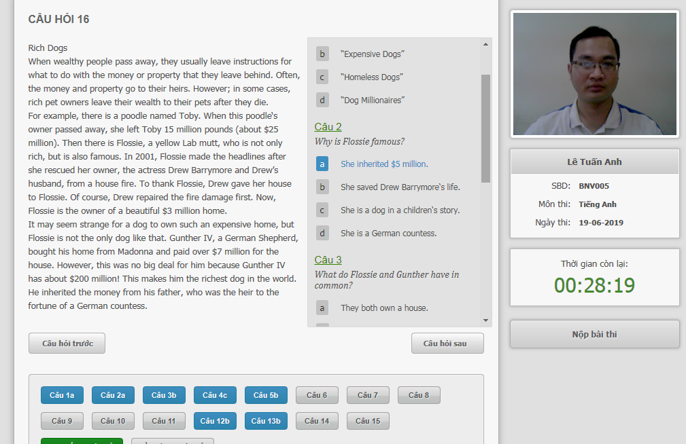
TIẾNG ANH ĐỌC HIỂU
Kéo thanh trượt để chọn câu hỏi nhỏ và phương án trả lời

Slide 12
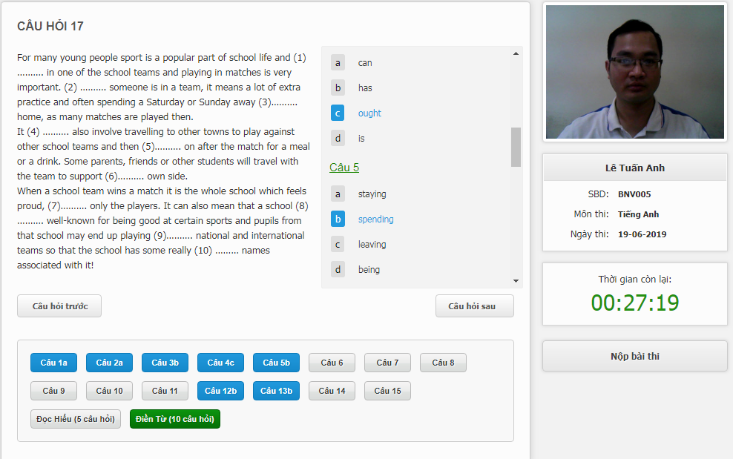
TIẾNG ANH ĐIỀN TỪ
Kéo thanh trượt để chọn câu hỏi nhỏ và phương án trả lời

Slide 13
CÁC NỘI DUNG THÍ SINH CẦN NHỚ KHI LÀM BÀI THI
Đăng nhập bằng Số báo danh gồm cả chữ và số.
Lựa chọn câu hỏi, lựa chọn phương án trả lời.
Có thể chọn câu hỏi dễ làm trước, khó làm sau.
Có thể chọn lại các đáp án trước khi hết giờ thi.
Lưu ý thời gian trên đồng hồ đếm ngược để hoàn thành bài thi.
Xem kết quả thi hiển thị trên màn hình và xem lại các đáp án là đúng/sai sau khi nộp bài thi.

